Slide 1

CALCULO DEL FACTOR VOLUMETRICO DEL GAS BG Y LA EXPANSIÓN DEL GAS EG
UNIV. MARTHA SABINA LEQUIPE GUTIERREZ
SEPTIEMBRE 2023

Slide 2
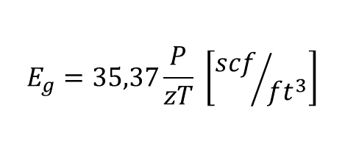

MARCO TEORICO
FACTOR VOLUMETRICO DE FORMACION DEL GAS BG
$$B_{g}=0,02827\frac{zT}{P}$$
LA EXPANSION DEL GAS EG
$$E_{g}=35,37\frac{P}{zT} \left[{scf}/{{ft}^{3}}\right]$$

Slide 3
DATOS DE PRUEBA
Determinar los factores volumétricos del gas cuya presión de 3810 lpca. Y temperatura de 194 ⁰F para un factor de desviación de 0.78.
SOLUCION
Remplazando los datos en la formula obtenemos el BG1:
BG1=0.02827*(0.78*654) /3810
BG1= 0.00379 scf/ft³
Remplazando los datos en la formula obtenemos el EG1:
EG1=35.37*3810 / (0.78*654)
EG1=264.17 ft³/scf
PRUEBA EN PYTHON

Slide 4
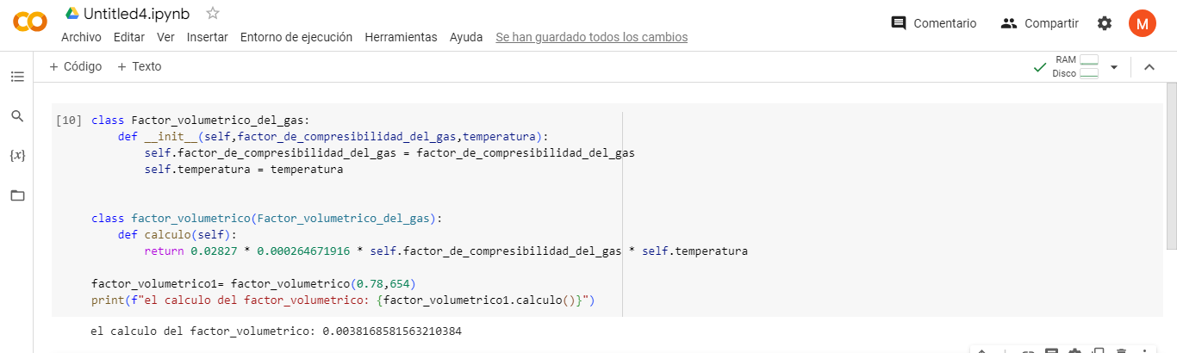
FACTOR VOLUMETRICO DEL GAS BG

Slide 5
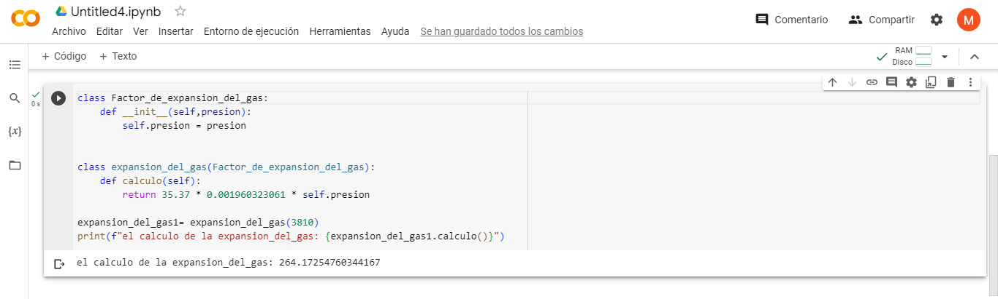
LA EXPANSIÓN DEL GAS EG

